Slide 1
Всероссийская олимпиада школьников по информатике Школьный этап
МО «Город Екатеринбург»
Муниципальная предметно-методическая комиссия по информатике
7-8 класс
2019-2020 уч.г.

Slide 3
Идея решения:
Считать с клавиатуры количество денег у каждого мальчика и найти сумму всех имеющихся денег
Считать стоимость покупки
Провести анализ:
Если стоимость подарка меньше, чем сумма денег, то найти разность суммы денег и стоимости подарка
Иначе
Кассир возвращает всю сумму данных ему денег

Slide 4
Пример решения
var a,b,c,s:integer;
begin
readln(a,b,c);
readln(s);
if a+b+c<s then writeln(a+b+c)
else writeln(a+b+c-s);
end.

Slide 5
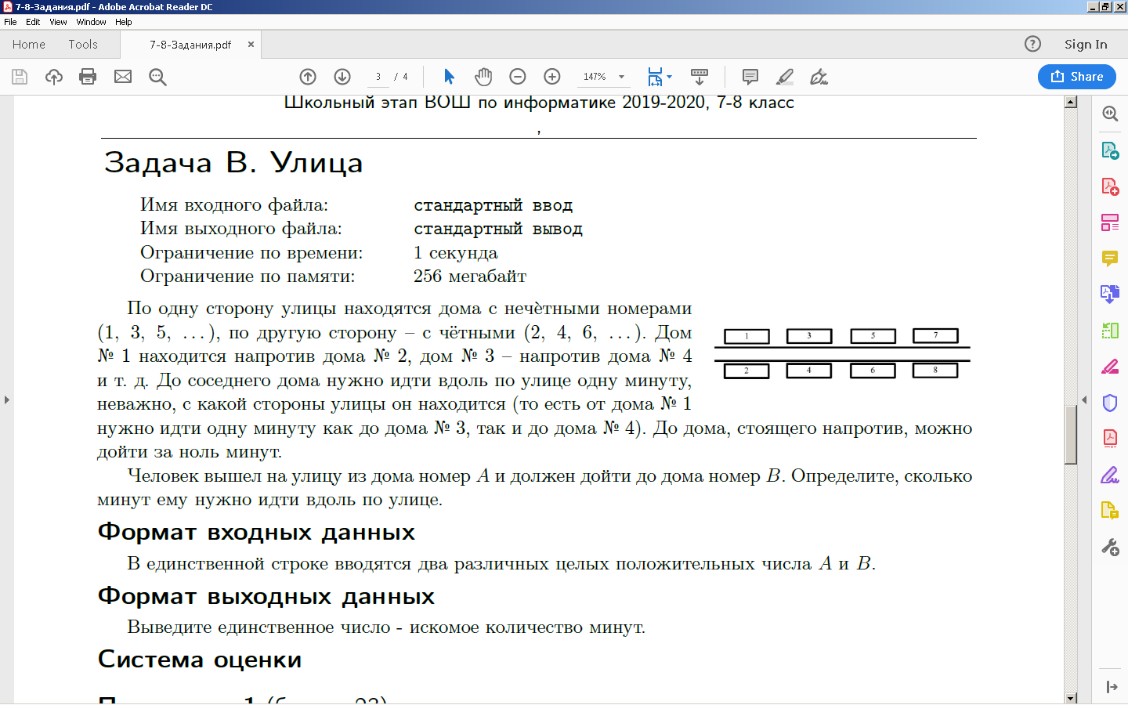

Slide 6
Идея решения:
Считываются значения двух переменных А и В – номера домов, из которого человек вышел и до которого должен дойти.
Поскольку нечетные дома находятся напротив четных, то чтобы не анализировать варианты четности и нечетности, можно просто свести все к варианту четных номеров, добавив к каждой переменной А и В остаток от деления на 2. Затем разделить разность между В и А нацело на 2, т.к. домов в каждом ряду улицы в 2 раза меньше, чем в улице. Поскольку в условии не сказано, что номер дома А меньше, чем номер В, то может получиться отрицательный ответ, что не имеет смысла.
Поэтому перед выводом результата нужно это проверить и поменять знак при необходимости.
Notes:
Чем в улице

Slide 7
var a, b, m: integer;
begin
readln(a, b);
m:=((b+b mod 2) - (a+a mod 2)) div 2;
if m < 0 then m:= - m;
writeln(m);
end.
Пример решения

Slide 9
Идея решения без использования массива:
Создается 8 переменных для накопления количества соответствующих цифр.
Считывается количество фишек.
Создается цикл по вводу и обработке очередной фишки (подсчет количества каждого вида фишек).
Среди переменных, отвечающих за количество фишек, находится минимум.
Это и является ответом.

Slide 10
Var i,x,a1,a2,a3,a4,a5,a6,a7,a8,n,min:integer;
begin
readln(n);
for i:=1 to n do begin read(x);
if x=1 then a1:=a1+1;
if x=2 then a2:=a2+1;
if x=3 then a3:=a3+1;
if x=4 then a4:=a4+1;
if x=5 then a5:=a5+1;
if x=6 then a6:=a6+1;
if x=7 then a7:=a7+1;
if x=8 then a8:=a8+1;
end;
min:=а1;
if min>a2 then min:=a2;
if min>a3 then min:=a3;
if min>a4 then min:=a4;
if min>a5 then min:=a5;
if min>a6 then min:=a6;
if min>a7 then min:=a7;
if min>a8 then min:=a8;
writeln(min);
end.
Пример решения

Slide 11
Идея решения с использованием массива:
Создается накопительный массив из 8 элементов, в качестве индексов выступают номера фишек.
Считывается количество фишек.
Создается цикл по вводу и обработке очередной фишки (подсчет количества каждого вида фишек).
Среди элементов массива находится минимум.
Это и является ответом.

Slide 12
Var m:array[1..8] of integer;
n,i,x,min:integer;
begin
for i:=1 to 8 do m[i]:=0;
readln(n);
for i:=1 to n do begin
read(x);
inc(m[x]);
end;
min:=m[1];
for i:=2 to 8 do
if min > m[i] then min:=m[i];
writeln(min);
end.
Пример решения

